Slide 1

Đồ án 2
Đề tài:Thiết kế Website Bán hàng thời trang Trực tuyến
Giảng viên hướng dẫn(cô):
Chu Thị Minh Huệ
Sinh viên thực hiện:Nguyễn Phương Đông

Slide 2
Nội dung trình bày
1
Giới Thiệu Tổng Quan Về Đề Tài.
Giao Diện Trang Chính Của Web.
Giao Diện Trang Quản Trị .
Kết Luận.
Demo Chương Trình.
2
3
4
5

Slide 3
Giới Thiệu Tổng Quan Đề Tài
1
1. Lý do chọn đề tài.
-Wesite bán hàng thời trang online là 1 wesite giúp:
- Người dùng (khách hàng): dễ dàng tìm kiếm và mua sản phẩm thời trang tại nhà, không tốn thời gian, tiết kiệm chi phí…
- Người quản trị (chủ Cửa Hàng): không mất phí thuê mặt bằng, tiết kiệm thời gian cho nhiều công việc khác, không cần nhiều nhân viên, không bừa bộn hàng hóa, dễ chốt đơn kiểm tra theo dõi đơn hàng, trưng bày được nhiều sản phẩm mới, đặc biệt là theo kịp xu hướng bán hàng thời đại hiện nay,….

Slide 4
Giới Thiệu Tổng Quan Đề Tài
1
2. Mục tiêu của đề tài.
-Xây dựng một hệ thống bán hàng thời trang trực tuyến đơn giản, thân thiện, dễ sử dụng,
- Cung cấp kỹ năng lập trình và làm việc cho bản thân mình.

Slide 5
Giới Thiệu Tổng Quan Đề Tài
1
3. Giới hạn của đề tài.
-Do trình độ có hạn nên em thực hiện đề tài mới chỉ dừng lại ở việc lập trình cơ bản và mang tính thực tế chưa cao.

Slide 6
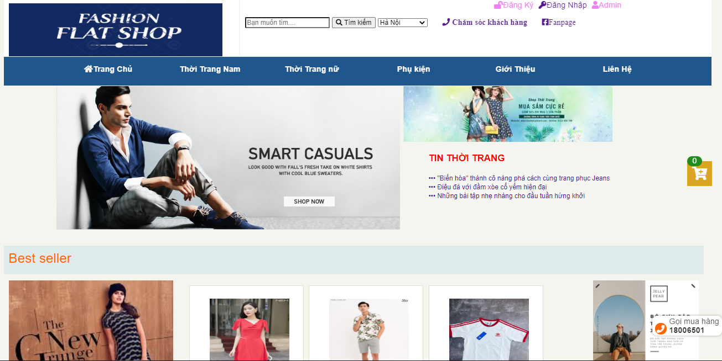
Giao Diện Chính Của Trang Web.
2

Slide 7
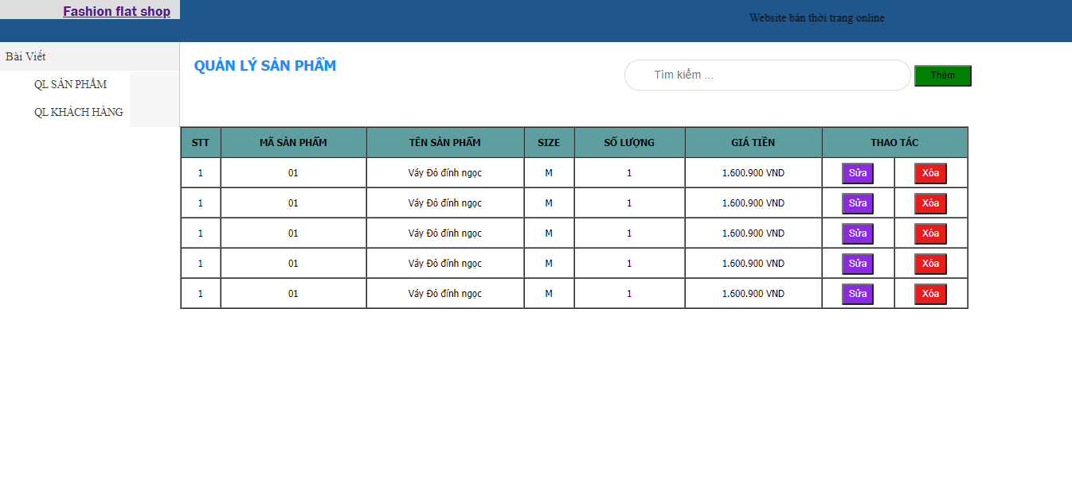
Giao DIỆN TRANG QUẢN TRỊ.
3

Slide 8
Kết Luận.
4
1. Kết quả đạt được.
-Thiết kế được giao diện cơ bản của 1 trang web html 5,css
-Do được thiết kế theo reponsive nên website có thể dễ dàng sử dụng trên các nền tảng di động và PC. Giao diện chương trình dễ sử dụng.

Slide 9
Kết Luận.
4
2. Hạn chế .
Hạn chế: còn một số chức năng chưa được thực hiện như :tìm kiếm sản phẩm,thêm sản phẩm vào giỏ hàng,trang quản trị chưa hoạt động được...

Slide 10
Phân Công Công Việc, DeMo Chương Trình
5
DEMO chương trình.

Slide 11
Cảm Ơn
Xin chân thành cảm ơn quý thầy cô cùng toàn thể các bạn đã theo dõi chương trình.

